Slide 1
О присвоении городу Москве почетного звания «город-герой» (8 мая 1965 г.)
За выдающиеся заслуги перед Родиной, массовый героизм, мужество и стойкость, проявленные трудящимися столицы Союза Советских Социалистических Республик города Москвы в борьбе с немецко-фашистскими захватчиками, и в ознаменование 20-летия Победы советского народа в Великой Отечественной войне 1941–1945 гг. присвоить городу Москве почетное звание «город-герой» с вручением ордена Ленина и медали «Золотая звезда»

Slide 2
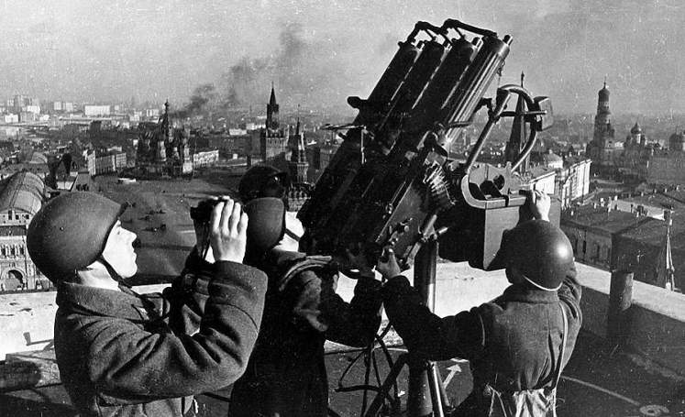
Московская битва

Slide 3
План блицкрига («молниеносной войны») предполагал взятие Москвы в течение первых трёх или четырёх месяцев войны. Предполагалось, что Москву до наступления морозов удастся захватить Москву и взять в плен советское правительство.
Однако, несмотря на успехи вермахта в первые месяцы войны, усилившееся сопротивление советских войск помешало его выполнению. Таким образом, немецкое наступление на Москву началось только 30 сентября
Немецкая операция по захвату Москвы получила название «Тайфун». Днем взятия Москвы было назначено 7 ноября
Операция «Тайфун» по замыслу Гитлера должна была стать концом войны.

Slide 4
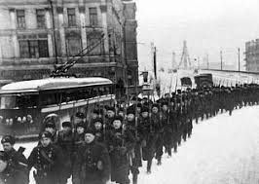
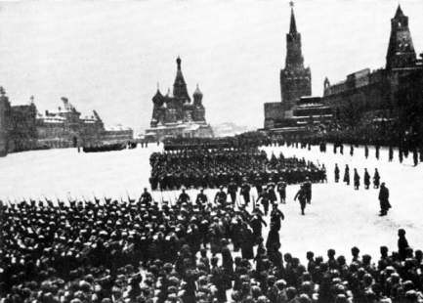
Периодизация Московской битвы
I. 30 сентября – 5декабря 1941года – оборонительный период.
- 30 сентября – конец октября 1941 год – первое наступление группы армий «Центр»
- 15-18 ноября – 4 декабря 1941 года – второе наступление группы армий «Центр»
II. 5 декабря 1941г.-20 апреля 1942года – наступательный период

Slide 5
Вопросы для сравнения | Силы СССР | Силы фашистов
Численный состав | 1250 тыс. человек | 1900 тыс. человек
Орудий и минометов | 7600 орудий и минометов | 14 тыс. орудий и минометов
Танков | 990 танков | 1700 танков
Самолетов | 677 | 1200-1390
Вывод: ????????????

Slide 6
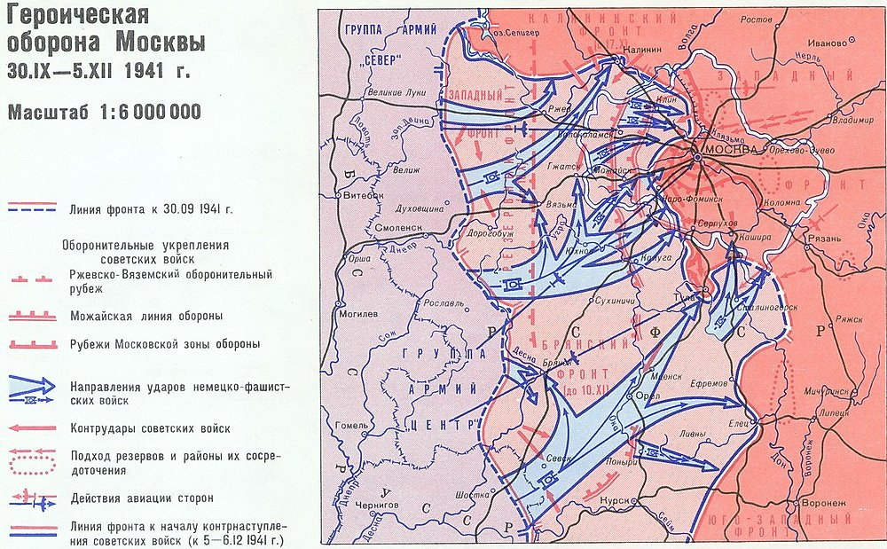

Slide 7
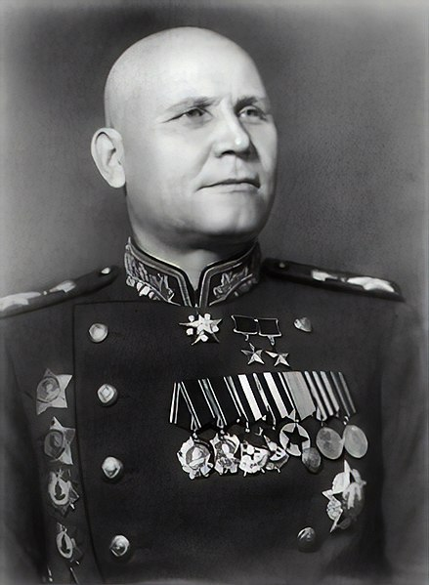
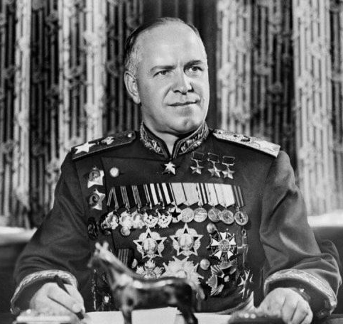

Slide 8
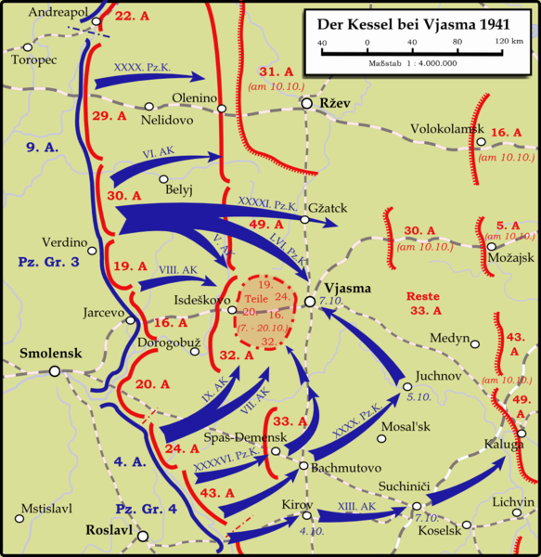

Slide 9
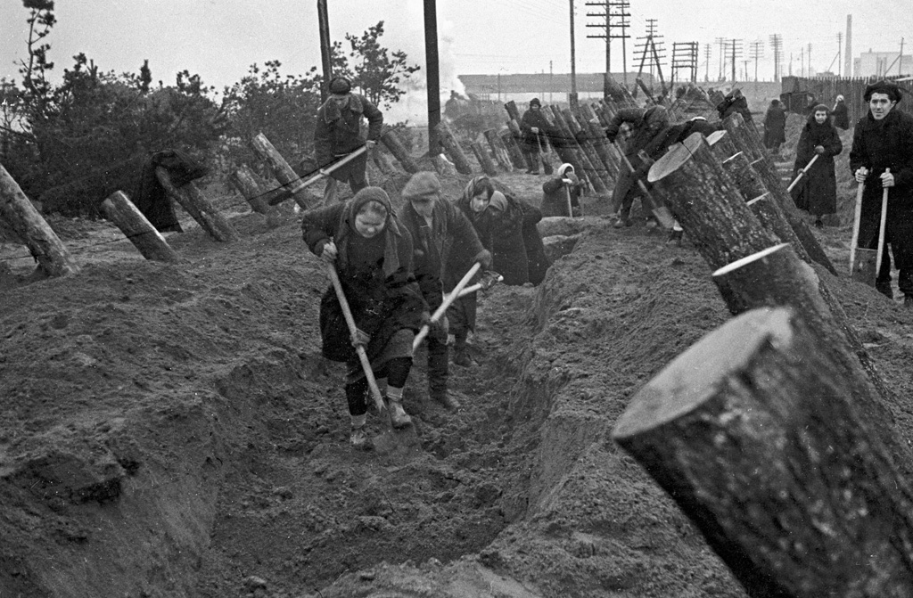
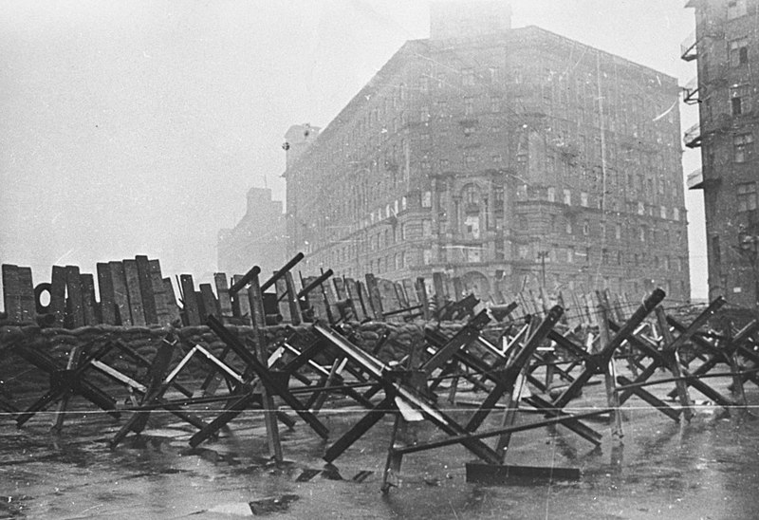

Slide 10
Орловско-Брянская и Можайско-Малоярославецкая операции: Красная армия на протяжении месяца сдерживала численно превосходящие силы врага на западных подступах к Москве. Главнокомандующие: А.И. Еременко Д.Д. Лелюшенко и К.К. Рокоссовский).
Вяземская: Красная армия попала в окружение врага и потерпела сокрушительное поражение, потери РККА составили 380 тыс. ранеными и убитыми и 600 тыс. пленными. После этого поражения С.И. Конев был смещен с поста главнокомандующего Западным фронтом. Главнокомандующие: С.И. Конев, С.М. Буденный

Slide 11
Тульская и Наро-Фоминская: в декабре 1941 г. Красной Армии удалось остановить наступление немецкой армии на южных подступах к Москве. Это были последние попытка немцев прорваться к Москве. Главнокомандующие: Г.К. Жуков, Д.Д. Рокоссовский
Калининская и Клин-Солнечногорская операции: оборонительные операция на северо-западном крыле Западного фронта. РККА удалось сдержать натиск врага, а затем (с декабря 41 г.) перейти в контрнаступление. Главнокомандующий: С.И. Конев и Д.Д Лелюшенко

Slide 12
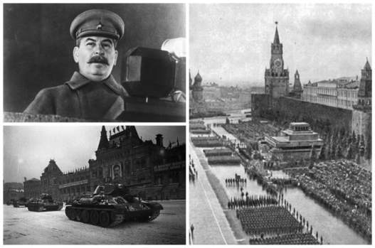
7 ноября 1941 г. – военный парад в Москве

Slide 13
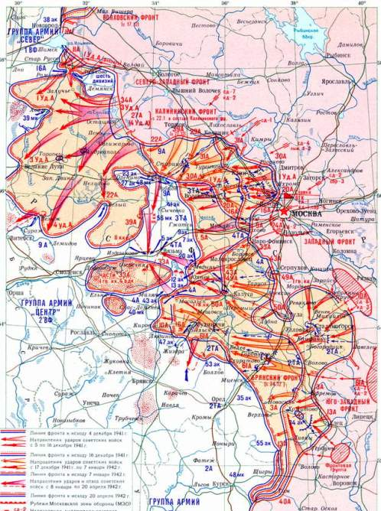
Контрнаступления Красной армии 5-10 декабря 1941 г. За первые дни наступления наши войска освободили свыше 400 населенных пунктов. Гитлеровцы потеряли на поле боя более 30 тыс. солдат и офицеров, 650 танков, около 5 тыс. автомашин, свыше 600 орудий и минометов. Освобождены горда: Истра, Солнечногорск, Епифань, Ясная Поляна, Ефремов, Клин, Богородск, Калинин, Алексин, Таруса, Волоколамск, Наро- Фоминск, Козельск, Калуга, Белёв, Старица600 орудий и минометов.

Slide 14
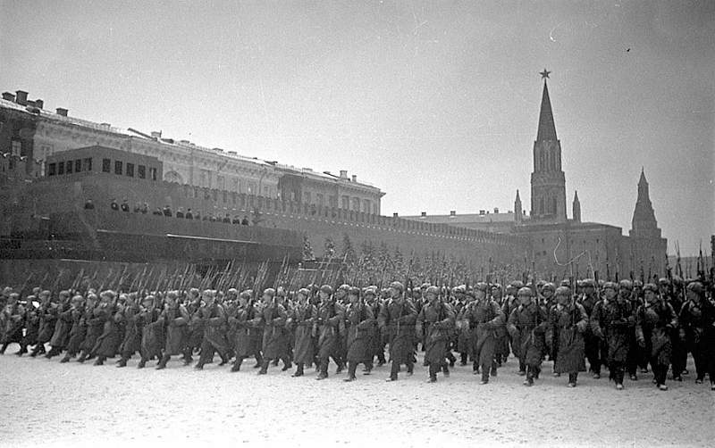
20 апреля 1942 г. Завершилась Московская битва: 1.Противник был отброшен на запад 100—250 км. 2.Сорван гитлеровский план "молниеносной войны", 3.Развенчан миф о непобедимости немецко-фашистской армии.
20 апреля 1942 г. - Завершилась Московская битва: 1.Противник был отброшен на запад 100—250 км. 2.Сорван гитлеровский план "молниеносной войны", 3.Развенчан миф о непобедимости немецко-фашистской армии.

